Slide 1
SAPA
Præsentation til kommunale topledelser
April 2016
Notes:
Denne præsentation er tiltænkt lokal brug i kommunen, når man skal præsentere SAPA for kommunale topledelser.
Man kan benytte alle slides eller udvælge de slides, som er relevante ift. den lokale drøftelse. Bagerst findes fire slides med spørgsmål som kan være genstand for en drøftelse i topledelsen.
SAPA-projektet og pilotkommunerne udgiver endvidere to SAPA-præsentationer, som henvender sig til hhv. ledelseslaget og brugere/slutbrugere.

Slide 2

Udvælg slides
Du kan udvælge netop de slides, der giver mening ift. din målgruppe og din kommune.
Vær opmærksom på, at vi har publiceret 3 varianter af SAPA-grundfortælling, der er målrettet forskellige grupper hhv. topledelse, fagchefer/mellemledere og medarbejdere.
Supplér slides
Suppler gerne præsentationen med ekstra slides relevante for din kommune. F.eks. lokal tidsplan eller lokale forventede gevinster med SAPA.
Se speakers notes
Uddybende kommentarer og baggrundsinformation til slides findes i speakers notes, hvor det er relevant. Orienter dig derfor i disse, før du holder præsentationen.
Før du bruger denne præsentation
Notes:
NB: Denne slide skal slettes, inden du holder præsentationen. Den er kun med for at give dig en vejledning i, hvordan du benytte præsentationen.

Slide 3

Indhold
Gevinster ved monopolbruddet
Hvad er SAPA?
Gevinster ved SAPA
Målgrupper og budskaber
Spørgsmål til debat/refleksion

Slide 4
Gevinster ved monopolbruddet

Slide 5

Gevinster ved monopolbruddet
Afløfter kommunernes udbudspligt
Konkurrenceudsætter KMD Aktiv, KMD Dagpenge, KMD Sag og KMD ESR
Giver kommunerne som sektor en licensbesparelse på 25 pct. med SAPA, KSD, KY og STS
Indfører en fælleskommunal it-infrastruktur, som kan benyttes til hele den kommunale systemportefølje
Muliggør lokale gevinster f.eks. optimering af arbejdsgange og bedre kvalitet i opgaveløsningen
Notes:
Husk at du kan plukke i slides: Du kan anvende denne slide til at fortælle om monopolbruddet eller i stedet anvende næste slide, som har samme indhold men færre ord.
Læs mere om monopolbruddet her: http://www.kombit.dk/monopolbruddet/mere-om-monopolbruddet
Hvorfor monopolbrud?
Først og fremmest afløfter vi udbudspligten, så it-systemerne i kommunerne bliver lovliggjort. Vi får sikkerhed for at udbudsreglerne og persondataloven er overholdt.
Konkurrenceudsættelse
Vi konkurrenceudsætter KMD Aktiv, KMD Dagpenge, KMD Sag og KMD ESR. Konkurrence på det kommunale it-marked sikrer effektive og billige løsninger. Det drejer sig også om at demonstrere, at kommunerne evner at drive komplekse digitaliseringsprojekter i fællesskab.
De kommende løsninger – Kommunernes Sygedagpengesystem (erstatter KMD Dagpenge), Kommunernes Ydelsessystem (erstatter KMD Aktiv) og SAPA (erstatter sammen med støttesystemerne samt lokalindkøbte ESDH-systemer KMD Sag) – it-understøtter vitale områder i kommunerne, herunder beregning og udbetaling af kontanthjælp og sygedagpenge samt understøttelse af overblik over borgeren til gavn for en helhedsorienteret sagsbehandling.
Økonomisk gevinst
Vi giver kommunerne som sektor en licensbesparelse på 25 pct. med SAPA, KSD, KY og STS i forhold til, hvad der er blevet betalt til KMD for tilsvarende systemer
En fælleskommunal it-infrastruktur:
Vi indfører en fælleskommunal it-infrastruktur, som kan benyttes til hele den kommunale systemportefølje, hvilket skaber grundlaget for en effektiv offentlig sektor, der kan arbejde sammen på tværs
Monopolbruddet omtales af mange kommuner som et paradigmeskifte, hvor kommunerne nu i langt højere grad skal tage ansvar for bl.a. implementeringen af løsningerne og it-arkitekturen. Der er ikke blot tale om 1:1-udskiftninger af KMD Aktiv, KMD Dagpenge og KMD Sag, for samtidig får man en fælleskommunal infrastruktur bestående af Støttesystemerne og Serviceplatformen.
Støttesystemerne muliggør på længere sigt smidigere og mere sammenhængende arbejdsgange og genbrug af funktionalitet, og kommunerne skal tidligt i forløbet afklare sit ambitionsniveau ift., hvor meget man ønsker at udbrede Støttesystemerne. Ønsker man virkelig et paradigmeskifte, kræver det en analyse af kommunens it-arkitektur, ligesom man skal huske at stille de relevante krav til leverandører ved systemanskaffelser.
Andre potentielle lokale gevinster
Kommunerne bør også tage stilling til de potentielle kvalitets- og effektiviseringsgevinster ved optimering af arbejdsgange og en mere fleksibel it-arkitektur:
Ønsker man på kort sigt kun at komme sikkert i mål med monopolbruddet (med en minimumsimplementering af KY, KSD og SAPA)?
Eller er man mere ambitiøs og laver analyser i hele kommunen af, om SAPA vil kunne bibringe værdi for brugere, som ikke hidtil har benyttet KMD Sag?
Hvor ambitiøse er man ift. helhedsorienteret sagsbehandling – og hvilke politik har man omkring, hvem der må se hvad?
Begynder man allerede nu at benytte services på Serviceplatformen for at blive fortrolig med konceptet og på sigt kunne spare penge på data?
Og begynder man konsekvent at indarbejde de relevante krav til leverandørerne, når man anskaffer systemer, så de kan blive omlagt til Støttesystemerne, når monopolbruddet er succesfuldt implementeret i alle 98 kommuner.

Slide 6
Gevinster ved monopolbruddet
AFLØFTNING AF UDBUDSPLIGT
KONKURRENCE
LICENS-BESPARELSER
FÆLLES-KOMMUNAL INFRASTRUKTUR
LOKALE GEVINSTER
Notes:
Husk at du kan plukke i slides: Du kan anvende denne slide til at fortælle om monopolbruddet eller i stedet anvende den forrige slide, som har samme indhold, men er mere teksttung.
Hvorfor monopolbrud?
Først og fremmest afløfter vi udbudspligten, så it-systemerne i kommunerne bliver lovliggjort. Vi får sikkerhed for at udbudsreglerne og persondataloven er overholdt.
Konkurrenceudsættelse
Vi konkurrenceudsætter KMD Aktiv, KMD Dagpenge, KMD Sag og KMD ESR. Konkurrence på det kommunale it-marked sikrer effektive og billige løsninger. Det drejer sig også om at demonstrere, at kommunerne evner at drive komplekse digitaliseringsprojekter i fællesskab.
De kommende løsninger – Kommunernes Sygedagpengesystem (erstatter KMD Dagpenge), Kommunernes Ydelsessystem (erstatter KMD Aktiv) og SAPA (erstatter sammen med støttesystemerne samt lokalindkøbte ESDH-systemer KMD Sag) – it-understøtter vitale områder i kommunerne, herunder beregning og udbetaling af kontanthjælp og sygedagpenge samt understøttelse af overblik over borgeren til gavn for en helhedsorienteret sagsbehandling.
Økonomisk gevinst
Vi giver kommunerne som sektor en licensbesparelse på 25 pct. med SAPA, KSD, KY og STS i forhold til, hvad der er blevet betalt til KMD for tilsvarende systemer
En fælleskommunal it-infrastruktur:
Vi indfører en fælleskommunal it-infrastruktur, som kan benyttes til hele den kommunale systemportefølje, hvilket skaber grundlaget for en effektiv offentlig sektor, der kan arbejde sammen på tværs
Monopolbruddet omtales af mange kommuner som et paradigmeskifte, hvor kommunerne nu i langt højere grad skal tage ansvar for bl.a. implementeringen af løsningerne og it-arkitekturen. Der er ikke blot tale om 1:1-udskiftninger af KMD Aktiv, KMD Dagpenge og KMD Sag, for samtidig får man en fælleskommunal infrastruktur bestående af Støttesystemerne og Serviceplatformen.
Støttesystemerne muliggør på længere sigt smidigere og mere sammenhængende arbejdsgange og genbrug af funktionalitet, og kommunerne skal tidligt i forløbet afklare sit ambitionsniveau ift., hvor meget man ønsker at udbrede Støttesystemerne. Ønsker man virkelig et paradigmeskifte, kræver det en analyse af kommunens it-arkitektur, ligesom man skal huske at stille de relevante krav til leverandører ved systemanskaffelser.
Andre potentielle lokale gevinster
Kommunerne bør også tage stilling til de potentielle kvalitets- og effektiviseringsgevinster ved optimering af arbejdsgange og en mere fleksibel it-arkitektur:
Ønsker man på kort sigt kun at komme sikkert i mål med monopolbruddet (med en minimumsimplementering af KY, KSD og SAPA)?
Eller er man mere ambitiøs og laver analyser i hele kommunen af, om SAPA vil kunne bibringe værdi for brugere, som ikke hidtil har benyttet KMD Sag?
Hvor ambitiøse er man ift. helhedsorienteret sagsbehandling – og hvilke politik har man omkring, hvem der må se hvad?
Begynder man allerede nu at benytte services på Serviceplatformen for at blive fortrolig med konceptet og på sigt kunne spare penge på data?
Og begynder man konsekvent at indarbejde de relevante krav til leverandørerne, når man anskaffer systemer, så de kan blive omlagt til Støttesystemerne, når monopolbruddet er succesfuldt implementeret i alle 98 kommuner.

Slide 7
Hvad er sapa?
Notes:
SAPA er en del af monopolbruddet, og er det projekt, som skal konkurrenceudsætte KMD Sag. Det forventede antal slutbrugere af SAPA er 30.000-50.000, og mulighederne med løsningen er mange, og afhænger af den enkelte kommunes ambitionsniveau, digitaliseringsstrategi, systemportefølje, arbejdsgange og organisering.

Slide 8
KMD Sag
SAPA-projektet
(KMD Sag Basis & Journal, ej EDH)
?
SAPA-løsningen
SAPA
Overblik
SAPA
Advis
Person- og sagsoverblik
?
Sagsbehandling
og sagsstyring
Sagsbærende løsninger
(Fagsyst. & ESDH)
Infrastruktur
?
Fælleskommunale
Støttesystemer
& Serviceplatform
Notes:
På dette slide vises i venstre side opbygningen i KMD Sag, mens man til højre side kan se, hvordan SAPA-projektet konkurrenceudsætter KMD Sag (SAPA-løsningen omfatter ‘SAPA Overblik’ og ‘SAPA Advis’).
KMD Sag består af
Person- og sagsoverblik: Her kan KMD Sag-brugeren danne sig et overblik over relevante personer og sager ved opslag i KMD Sag.
Sagsbehandling og sagsstyring: Ud over person- og sagsoverblikket i KMD Sag, indeholder KMD Sag funktionalitet til bl.a. at oprette sager og sammenlægge sager.
Infrastruktur: I bunden af KMD Sag findes noget infrastruktur, som man ikke lige kan se. Det sender sagerne i den rigtige retning, sørger for at sende adviser i den rigtige retning, sørge for at medarbejdere har adgang til de rigtige ting mv.
SAPA-projektet
Hvordan konkurrenceudsætter man KMD Sag? I overensstemmelse med klassiske it-arkitekturprincipper bliver KMD Sag dekonstrueret i nogle logiske bestanddele, som er gengivet i den blå, grønne og gule kasse.
Den blå kasse - SAPA-overblik og advis: Dette er SAPA-løsningen, hvor der bliver lavet en brugernær overbliksløsning, hvor man kan slå borgerne op og få adviser, hvis der sker hændelser.
Den grønne kasse – sagsbærende løsninger: Kommunerne har masser af sagsbærende løsninger i forvejen, som kan understøtte den sagsbehandling og sagsstyring, som sker i dag i KMD Sag. SAPA-projektet beskæftiger sig også med snitflader til disse systemer. Kommunerne skal dog selv bestille og betale for ønskede snitflader.
Den gule kasse - Fælleskommunale Støttesystemer og Serviceplatform: Støttesystemerne (indekser, adgangsstyring mv.) giver en fælleskommunal infratruktur, som er basis for tilslutning af andre systemer. Derudover har KOMBIT har på vegne af kommunerne indkøbt Serviceplatformen, som gennemstiller data fra bl.a. CPR og CVR. SAPA-projektet beskæftiger sig også med snitflader til disse systemer.
Læs mere om SAPA på www.kombit.dk/sapa

Slide 9
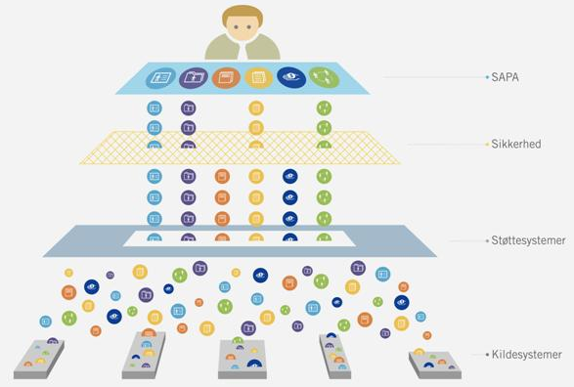
SAPA-projektet
Notes:
Figuren viser, hvordan SAPA-projektet er bygget op. Der er tale om en klassisk it-lagkage med forskellige lag:
I toppen er SAPA-løsningen, som man kigger på, når man er SAPA-bruger.
Herunder er der er et gitter af sikkerhed
Herunder er Støttesystemerne, som er den fælleskommunale infrastruktur (http://www.kombit.dk/indhold/introduktion-til-sapa).
I bunden indeholder kildesystemerne data
Der bor ingen data i SAPA. Data bor trygt og godt nede i kildesystemerne, og så bliver der kopieret metadata om sager, dokumenter og ydelser ind i Støttesystemerne. Det er dem, man kan se på, når man befinder sig i SAPA-løsningen.
NB: For at brugerne kan se data i SAPA, kræver det, at der etableres snitflader til relevante systemer. Hvilke systemer tager kommunen stilling til i sin snitfladestrategi. Læs mere her: http://www.kombit.dk/nyheder/sapas-snitfladestrategi

Slide 10
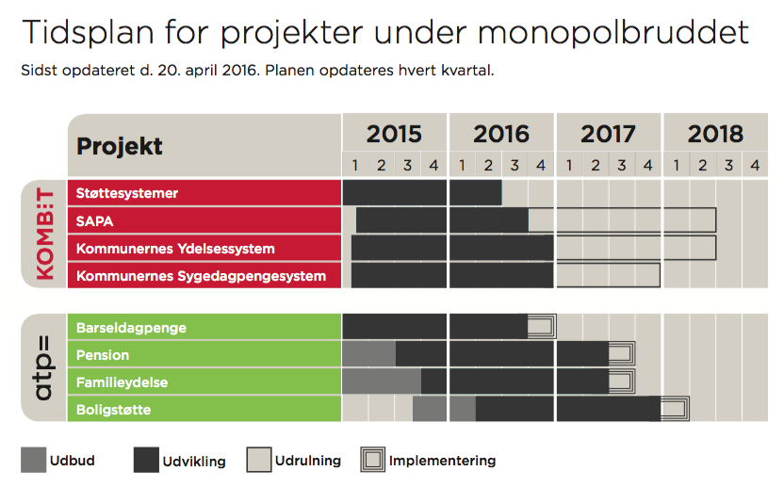
NB! Den til enhver tid gældende tidsplan for SAPA fremgår altid her.
Notes:
Find den til enhver tid gældende tidsplan for SAPA og øvrige monopolbrudsprojekter her: http://www.kombit.dk/indhold/tidsplan-projekter-på-monopolområdet

Slide 11
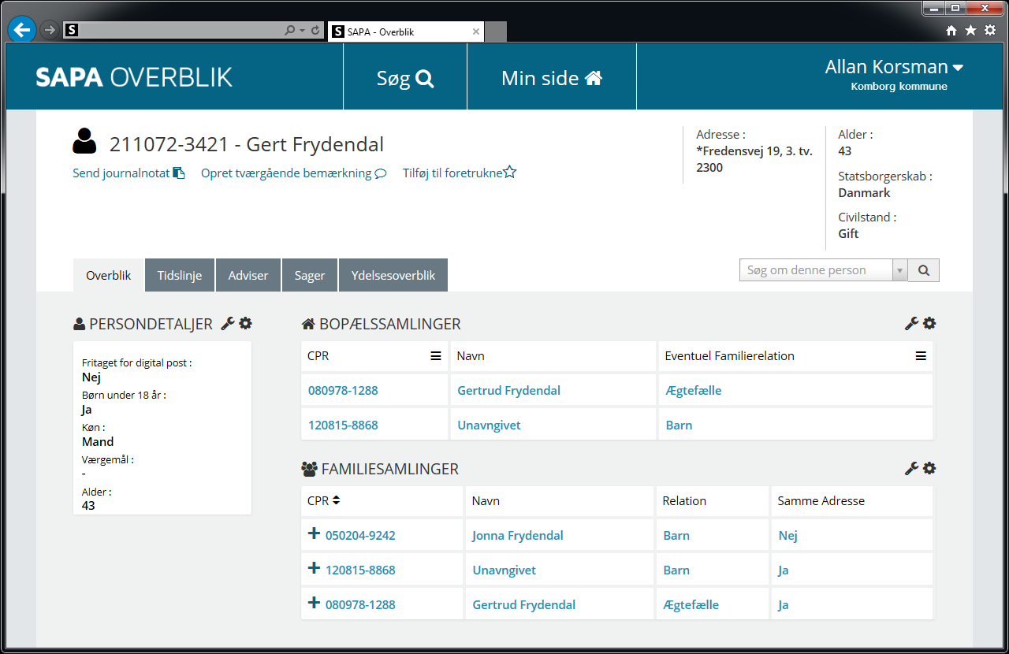
Eksempel på SAPA-skærmbillede
Notes:
Du kan downloade en præsentation med flere SAPA-skærmbilleder her:
https://share-komm.kombit.dk/P011/Delte%20dokumenter/SAPAs%20kernefunktionalitet%20-%20eksempler%20på%20skærmbilleder.pptx

Slide 12
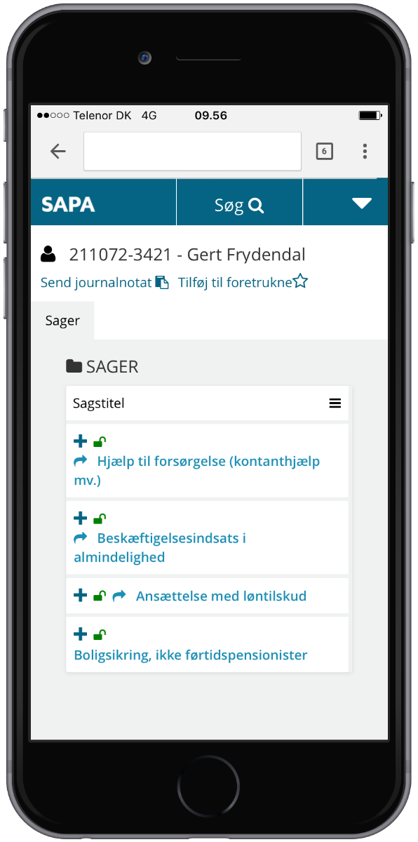
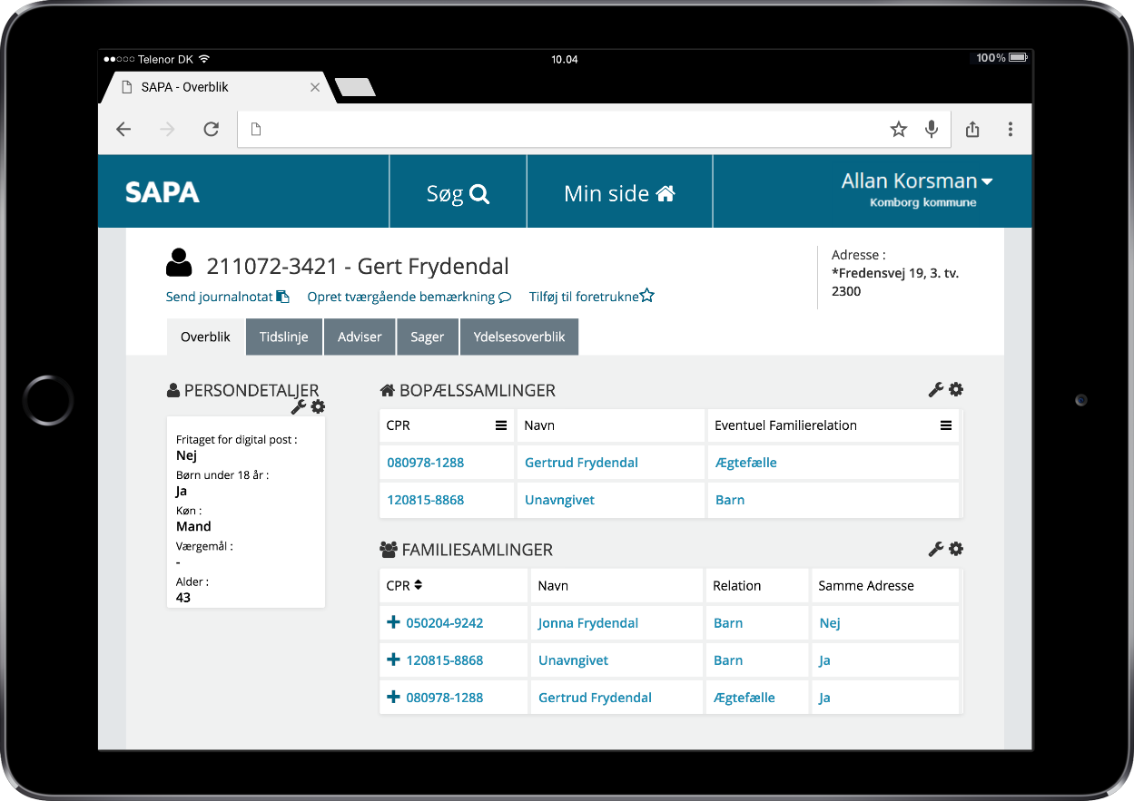
SAPA kan tilgås fra flere platforme
Notes:
Du kan downloade en præsentation med flere SAPA-skærmbilleder her:
https://share-komm.kombit.dk/P011/Delte%20dokumenter/SAPAs%20kernefunktionalitet%20-%20eksempler%20på%20skærmbilleder.pptx

Slide 13
Gevinster ved sapa

Slide 14

Fælles gevinster ved SAPA
SAPA er en moderne og brugervenlig løsning, der er hurtig og nem at bruge
SAPA er ejet af kommunerne (ikke leverandøren) og videreudvikles af en lokal styregruppe
SAPA er baseret på fællesoffentlige OIO-standarder, der muliggør snitflader til mange forskellige leverandørers systemer
SAPA er tilgængelig på mobile platforme
SAPA kan på længere sigt understøtte borgerens adgang til egne sager
Notes:
Moderne løsning
SAPA er en moderne løsning og et brugervenligt system, der er hurtig og nem at bruge.
Ejet af kommunerne
SAPA er ejet af kommunerne i fællesskab. Kommunerne kan derfor selv tage alle beslutninger om videreudvikling af SAPA. Dette foregår i en lokal styregruppe.
Fællesoffentlig standard
Systemet er baseret på den fælles it-infrastruktur, som kommer med STS (støttesystemerne) og bygger på OIO-standarder. Det muliggør snitflader til mange forskellige leverandørers systemer.
Mobile platforme
SAPA er desuden tilgængelig på mobile platforme, så brugerne f.eks. kan tilgå SAPA fra tablet eller mobil.
Borgeradgang
SAPA kan på længere sigt understøtte borgerens adgang til egne sager via borger.dk

Slide 15
Mulige lokale gevinster ved SAPA
    Kvalitet
    Bedre overblik over borgernes data, der styrker en helhedsorienteret sagsbehandling
    Effektivitet
    Optimering af arbejdsgange, f.eks:
    mindre tid brugt på manuelle opslag i mange forskellige systemer
    mindre tid brugt på at finde rette sagsbehandler til at svare på borgerspørgsmål
Gevinsterne afhænger af kommunens individuelle situation
og ambitionsniveau…
og KRÆVER investeringer i implementering og snitflader
Notes:
Potentielle lokale gevinster
De lokale kvalitets- og effektiviseringsgevinster afhænger af kommunens individuelle situation samt ambitionsniveau.
Hvis man f.eks. i dag bruger mange KMD systemer inkl. KMD Sag EDH, har man måske allerede et godt overblik, som kommuner med mange forskellige systemer og færre snitflader mangler.
Hvis man skal have det fulde udbytte ift. helhedsorienteret sagsbehandling, kræver det desuden en åben politik, hvor brugerne må se data på tværs.
Det er derfor vigtigt, at man baserer sin SAPA-strategi på en analyse af, hvor SAPA kan bibringe de forskellige brugergrupper værdi, og hvad det kræver ift. optimering og omlægning af arbejdsgange.
Investeringer
Merværdien ved et bredere overblik forudsætter, at den enkelte kommunerne investerer i snitflader til de løsninger, hvor man ønsker et tværgående overblik i SAPA. Endelig skal der afsættes de fornødne ressourcer til implementeringen, og lederne skal være rustet til digital ledelse og forandringsledelse.
Afdæk f.eks.:
Ambitionsniveau for forandringen
Digitaliseringsstrategien
Hvordan I ønsker at arbejde ift. helhedsorienteret sagsbehandling
Hvilken indflydelse jeres organisering og måde at arbejde på har
Hvad de enkelte brugergrupper kan få ud af SAPA
Valgt åbenhed ift. at kunne videndele og se data på tværs i kommunen
Hvilke systemer I bruger – og hvad I tidligere har kunnet se
Hvilke snitflader der er/bliver tilkøbt

Slide 16
Målgrupper og budskaber

Slide 17
Historien om SAPA kan fortælles på mange måder
SAPA?
Det handler om øget konkurrence og sammenhæn-gende it-løsninger
SAPA?
Det handler om at ”google” en borger i alle vores it-systemer. Det gir mig overblik på et øjeblik!
SAPA?
Det handler om at afløfte udbudspligten og om at reducere vores udgifter
Leder
Digitaliserings-medarbejder
Sags-
behandler
Notes:
Historien om SAPA kan fortælles på mange måder afhængig af målgruppen. På sliden er vist en fortælling til hhv. en digitaliseringsmedarbejde, en leder og en sagsbehandler.

Slide 18
Topledelsens rolle

Slide 19

Topledelsens rolle
Forandringerne kræver topledelsesfokus ift. at:
Godkende de overordnede linjer for SAPA lokalt
      Strategiske mål
      Lokalt ambitionsniveau
      Plan for gevinster og investeringer
  Kommunikere centrale budskaber om SAPA
  Følge op på fremdrift, business case, risikoanalyse mv. samt lave en tværgående prioritering, så der afsættes de fornødne ressourcer

Slide 20
Se mere om sapa i denne video

Slide 21
Spørgsmål til debat/refleksion
Notes:
Man kan med fordel lave en lokal topledelsedrøftelse om SAPA (evt. i sammenhæng med kommunens arbejde med monopolbruddet) ud fra spørgsmålene på de næste fire slides.
Disse slides stammer fra materiale til kommunale topledelser om monopolbruddet offentliggjort oktober 2015: http://www.kombit.dk/nyheder/monopolbrudsmateriale-klar-til-kommunale-topledere

Slide 22

1) Udfordringen
Har du indsigt i de konsekvenser, som monopolbruddet har for din kommune?
Hvad er de lokale risici ift. implementering?
Hvordan skal jeg som topleder prioritere min indsats?
Notes:
Har du indsigt i de konsekvenser, som monopolbruddet har for din kommune?
Topledelsen skal kende de overordnede linjer i monopolbruddet, fx målsætningerne, mulighederne, betydningen for kommunens it-miljø på kort og langt sigt. Topledelsen skal sætte monopolbruddet ind i en lokal kontekst, fordi det sætter retningen for, hvad man skal have ud af projekterne lokalt. Kernen i forandringsteori peger i retning af, at forandringerne i projekterne tidlige faser skal initieres af topledelsen.
Topledelserne bør tidligt i forløbet udbede sig en analyse af, hvilke konsekvenser monopolbruddet får for kommunen. Analysen kan bl.a. beskæftige sig med: Kræver det aktiviteter ud over implementeringen af KSD, KY, SAPA og STS? Skal der anskaffes nyt ESDH-system? Hvordan skal kommunens it-miljø og –arkitektur se ud i 2020? Har vi de nødvendige kompetencer til rådighed? Hvilke ressourcer skal vi afsætte?
Hvad er de lokale risici ift. implementering?
Topledelserne bør som naturlige medlemmer af styregruppen for monopolbruddet bestille en risikoanalyse og fokusere løbende på denne for at håndtere risici løbende.
Man kan med fordel genbesøge risikoanalysen forud for hvert styregruppemøde på linje med lokal status for projekterne, gennemgang af økonomien, den lokale business case mv.
Hvornår skal jeg som topleder prioritere min indsats?
Der er ingen entydige svar på, hvornår man som topleder skal sætte ind. Det er dog vigtigt med det fornødne topledelsesfokus allerede i de tidlige faser for at initiere de forestående forandringer.
Få etableret en monopolbrudsorganisation – hvis det ikke allerede er sket – og fastlæg en mødetakt, hvor I afholder styregruppemøder. Her bør fokus bl.a. være på business casen, risikoanalysen, fokus på fremdrift, allokering af de nødvendige ressourcer, opfølgning på gevinster og målsætninger. Men tilpas nedslagspunkterne til kommunens lokale projektmodel.

Slide 23

2) Styring og projekteksekvering
Hvilke mål har min kommune for monopolbruddet?
Hvordan og hvornår følger jeg op på monopolbruddet?
Hvordan involverer jeg relevante dele af organisationen i projekterne?
Notes:
Hvilke mål har min kommune for monopolbruddet?
Når topledelsen sætter sig i spidsen for monopolbruddet, er det naturligt at starte med at definere de lokale målsætninger.
Først og fremmest afløfter vi udbudspligten. Derudover er en licensbesparelse på 25 pct. for kommunerne som helhed en målsætning. Det drejer sig i et sektorperspektiv om at skabe konkurrence på det kommunale it-marked og om at demonstrere, at kommunerne evner at drive komplekse digitaliseringsprojekter i fællesskab.
Endvidere drejer det sig i lige så høj grad om en stillingtagen til de potentielle effektiviseringsgevinster ved mere effektive arbejdsgange og en mere fleksibel it-arkitektur: Ønsker man på kort sigt fx at komme sikkert i mål med monopolbruddet (med en minimumsimplementering af KY, KSD og SAPA)? Eller er man mere ambitiøs og laver analyser i hele kommunen af, om SAPA vil kunne bibringe værdi for brugere, som ikke hidtil har benyttet KMD Sag? Begynder man allerede nu at benytte services på Serviceplatformen for at blive fortrolig med konceptet og på sigt kunne spare penge på data? Og begynder man konsekvent at indarbejde de relevante krav til leverandørerne, når man anskaffer systemer, så de kan blive omlagt til Støttesystemerne, når monopolbruddet er succesfuldt implementeret i alle 98 kommuner.
Hvordan og hvornår følger jeg op på monopolbruddet?
Det er afgørende, at topledelsen ikke kun træffer beslutning om initiering af projekterne, men også løbende følger op på fremdriften i projekterne, er villig til om nødvendigt at omprioritere ressourcer og fastholder det ledelsesmæssige fokus på de lokale målsætninger for monopolbruddet.
Husk at overveje om der skal udpeges deciderede gevinstejere, som er ansvarlige for løbende at aflægge et gevinstregnskab for deres respektive projekter, når de er idriftsat.
Hvordan involverer jeg relevante dele af organisationen i projekterne?
Topledelsen skal tidligt bestille en oversigt over interne nøgleinteressenter ift. monopolbruddet og tage stilling til, hvordan de bliver involveret i arbejdet med monopolbruddet.
Monopolbruddet rammer bredt på tværs af forretningen, ligesom den fælleskommunale infrastruktur (Støttesystemerne og Serviceplatformen) principielt set er vigtig for alle dele af kommunen.
Overvej om man kan benytte allerede eksisterende fora såsom en tværgående digitaliseringsgruppe mv. Det er afgørende at aktivere interessenterne og skabe den fornødne bro mellem forretningen og it/digitalisering.
Mange kommuner nævner den manglende dialog mellem forretning og it/digitalisering som en af de primære barrierer for at drive gode it-/digitaliseringsprojekter. Med monopolbruddet er det afgørende, at der er et godt samspil mellem forretningen, som har den dybe forretningsmæssige indsigt og brugerne, og it/digitalisering, som agerer konsulent for forretningen. It/digitalisering har de tekniske kompetencer og i mange kommuner også projektledelseskompetencer, og spiller en naturlig rolle ved den tekniske opsætning af løsningerne.

Slide 24

3) Kompetencer
Har min kommune de fornødne kompetencer til at løfte opgaven?
Hvordan vil vi løfte evt. kompetencemæssige udfordringer?
Har min kommune overvejet samarbejder med andre kommuner om monopolbruddet?
Notes:
Har min kommune de fornødne kompetencer til at løfte opgaven?
Lav tidligt i forløbet en analyse af, hvilke kompetencer arbejdet med monopolbruddet kræver. Dette hænger i et vist omfang også sammen med kommunens ambitionsniveau, da en mere tilbudsgående analyse og kortlægning af nuværende og fremtidige arbejdsgange, it-arkitektur og eventuelt arbejde med videreudvikling af kommunens digitaliseringsstrategi kan kalde på særlige kompetencer.
Når man har et billede af de nødvendige kompetencer, er det næste træk for toplederen at efterspørge en vurdering af, om kompetencerne er til rådighed i organisationen (dvs. lav en kompetencekortlægning og vurdér, om der er et gap).
Hvordan vil vi løfte evt. kompetencemæssige udfordringer?
Hvis gap-analysen viser, at der mangler kompetencer, er det en naturlig topledelsesopgave at vurdere, hvordan man udfylder det kompetencemæssige tomrum: Vil vi hyre (projektansættelser eller fastansættelser?)? Vil vi kompetenceudvikle og/eller videreuddanne eksisterende medarbejdere? Vil vi anvende eksterne konsulenter? Eller vil vi samarbejde med andre kommuner om at løfte opgaven?
Kan vi indgå i samarbejder med andre kommuner?
Mange kommuner arbejder i disse år i stigende grad sammen om digitalisering på tværs af kommunegrænserne i erkendelsen af, at det er et komplekst område, hvor man i samarbejde kan være stærkere.
Samarbejde på tværs af kommuner er ingen forudsætning for en succesfuld implementering af monopolbruddet. Men det er en mulighed, og man kan lade sig inspirere af forskellige samarbejder, såsom D12-samarbejdet mellem 12 sjællandske kommuner, lokale programledernetværk i Nordjylland, på Fyn og i hovedstaden, den forestående sammenlægning af it-/digitaliseringsafdelingerne i Silkeborg og Viborg mv.

Slide 25

4) Strategiske og økonomiske gevinster
Hvad er vores ambitionsniveau og mål ift. gevinstrealisering for monopolbruddet?
Hvilke investeringer kræver det i min kommune?
Hvordan følger vi systematisk op på gevinster og business case?
Notes:
Hvad er vores ambitionsniveau og mål ift. gevinstrealisering for monopolbruddet?
Topledelsen bør initiere en analyse af hvilke strategiske – og økonomiske – gevinster den enkelte kommune forventer at opnå i forbindelse med monopolbruddet.
Monopolbruddet omtales af mange kommuner som et paradigmeskifte, hvor kommunerne nu i langt højere grad skal tage ansvar for bl.a. implementeringen af løsningerne og it-arkitekturen.
Der er ikke blot tale om 1:1-udskiftninger af KMD Aktiv, KMD Dagpenge og KMD Sag. For samtidig får man en fælleskommunal infrastruktur bestående af Støttesystemerne og Serviceplatformen.
Støttesystemerne muliggør smidigere og mere sammenhængende arbejdsgange og genbrug af funktionalitet, og kommunerne skal tidligt i forløbet afklare sit ambitionsniveau ift., hvor meget man ønsker at udbrede Støttesystemerne på sigt. Ønsker man virkelig et paradigmeskifte, kræver det en analyse af kommunens it-arkitektur, ligesom man skal huske at stille de relevante krav til leverandører ved systemanskaffelser.
Hvilke investeringer kræver det i min kommune?
Økonomien omkring monopolbruddet kan ikke begrænses til en besparelse i budgettet. Der skal afsættes de fornødne ressourcer til implementeringen af monopolbruddet, herunder etablering af snitflader, kortlægning af it-arkitekturen, evt. anskaffelse af nyt ESDH-system mv.
Man skal med andre ord så, før man kan høste, og man skal lokalt tage stilling til de fornødne investeringer i den lokale business case. Husk at være opmærksom på at kommunen først kender sit endelige idriftsættelsestidspunkt af hver løsning ni måneder før idriftsættelsen.
Husk at provenuet fra salget af KMD-ejendommene målrettes implementeringen af monopolbruddet.
Hvordan følger vi systematisk op på målsætninger og gevinster?
Hvordan følger vi systematisk op på målsætninger og gevinster? Toplederens naturlige fokus er løbende opfølgning på de lokalt definerede målsætninger i forbindelse med indførelsen af de nye fag- og støttesystemer, f.eks. via rapportering af målopfyldelsen ved hvert styregruppemøde og i øvrige relevante fora og møder.
Hver enkelt kommune skal tage stilling til, hvordan man følger op, og kan man fordel tage afsæt i sin lokale projektstyringsmodel.

